Slide 1
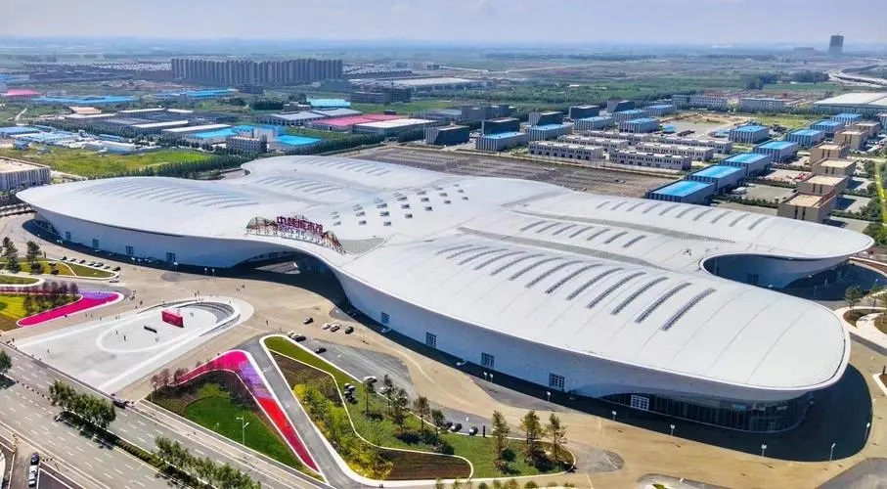
长春中韩城市馆 试驾场地
长春中韩城市馆试驾场地是目前长春最大试驾场地，为长春添一张【汽车运动文化】的名片，占地面积约3.5万平方，300*115全封闭沥青地面，是目前长春最大，直线加速距离最长的试驾中心。

Slide 2
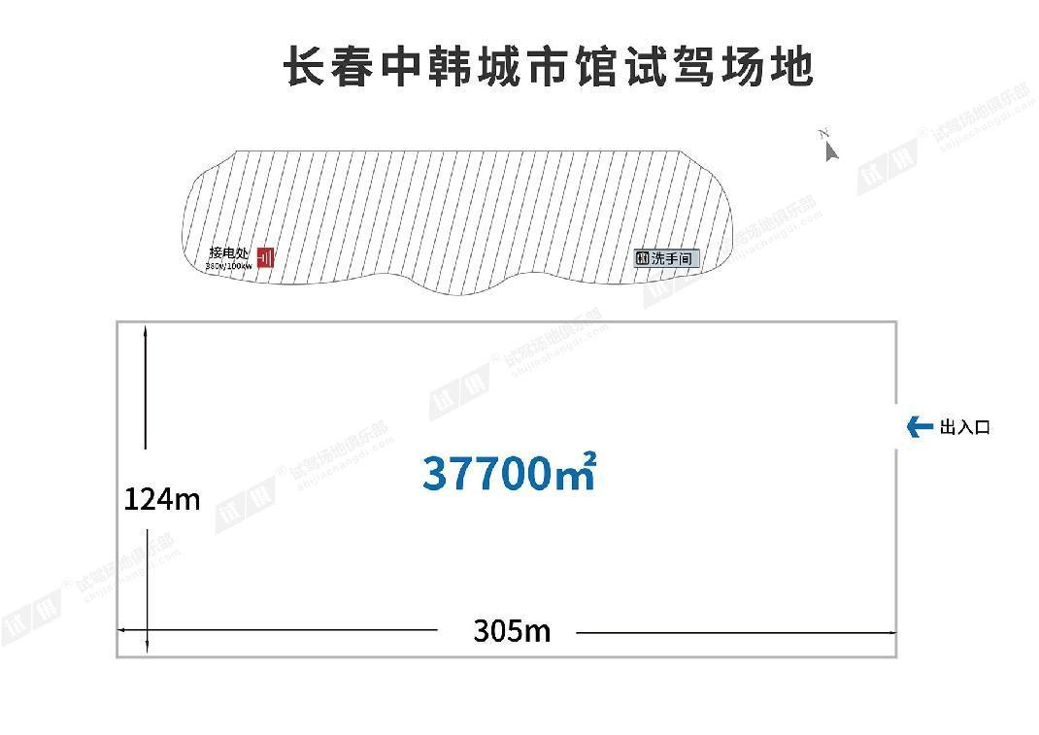
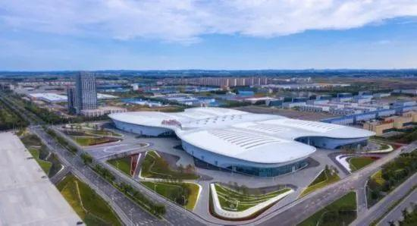
场地费用：3万/天；
场地面积：长：305m，宽：124m，总面积：37700㎡，柏油路面 全封闭；
供电供水：380v/100kw 方便接水
配套设施：停车位 固定卫生间

Slide 3
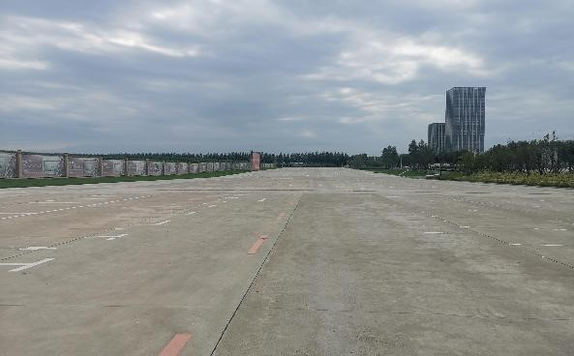
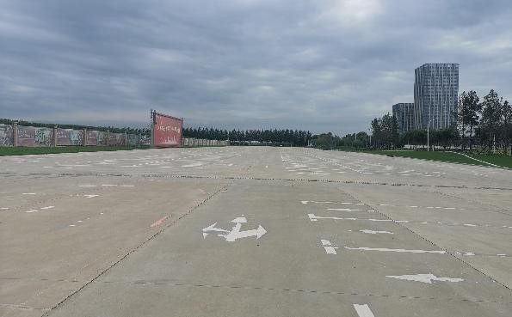
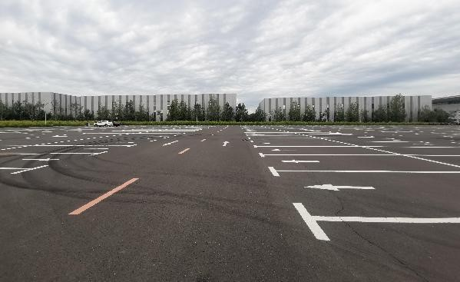
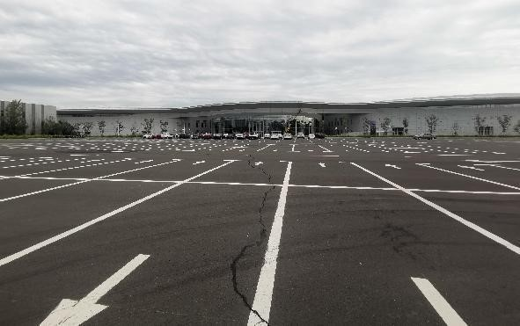
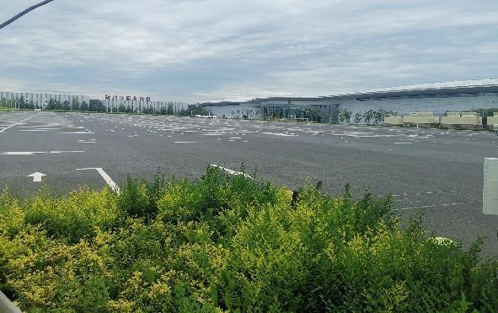
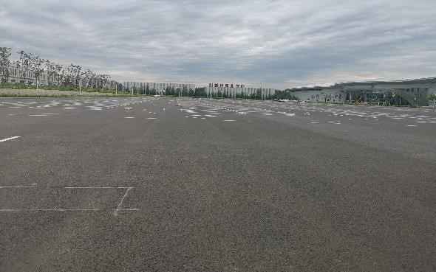
场地实景图
场地实景图
场地实景图
场地实景图
场地实景图
场地实景图

